Slide 2



NHIỆT LIỆT CHÀO MỪNG HỘI THI GIÁO VIÊN GIỎI CẤP HUYỆN
NĂM HỌC 2021 - 2022
BÀI 87: LUYỆN TẬP CHUNG
Tiết 3
NÀM

Slide 3
NHIỆT LIỆT CHÀO MỪNG HỘI THI GIÁO VIÊN GIỎI CẤP HUYỆN
NĂM HỌC 2021 - 2022
NÀM
Giáo viên: Nguyễn Thị Thúy
Đơn vị:Trường TH&THCS Mỹ Lộc

Slide 4

KHỞI ĐỘNG

Slide 5
1.
Tính
24 + 3 =
27
97 – 2 =
95
94 - 24 =
70

Slide 6
1.
Đặt tính rồi tính
31 + 7
23 + 64
86 - 15
95 - 3

Slide 7
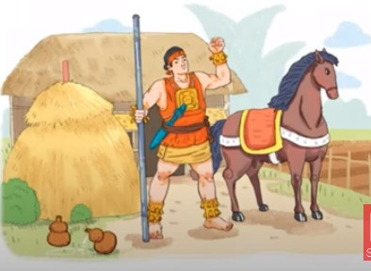

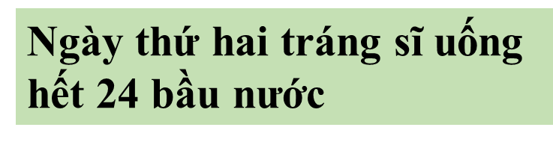
Trong hai ngày tráng sĩ uống hết 49 bầu nước. Ngày thứ nhất, tráng sĩ uống hết 25 bầu nước. Hỏi ngày thứ hai, tráng sĩ uống hết bao nhiêu bầu nước?
2.
-
24
?
?
49
?
=
25

Slide 8
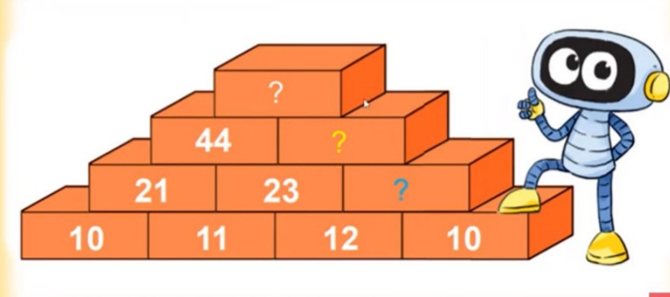
3.
Số
?

Slide 9
3.
Số
?
?
89
44
?
45
21
23
?
22
10
11
12
10
21
23
22

Slide 10
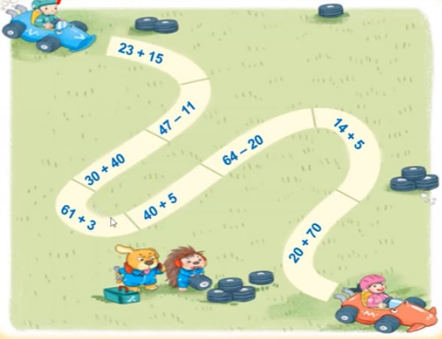
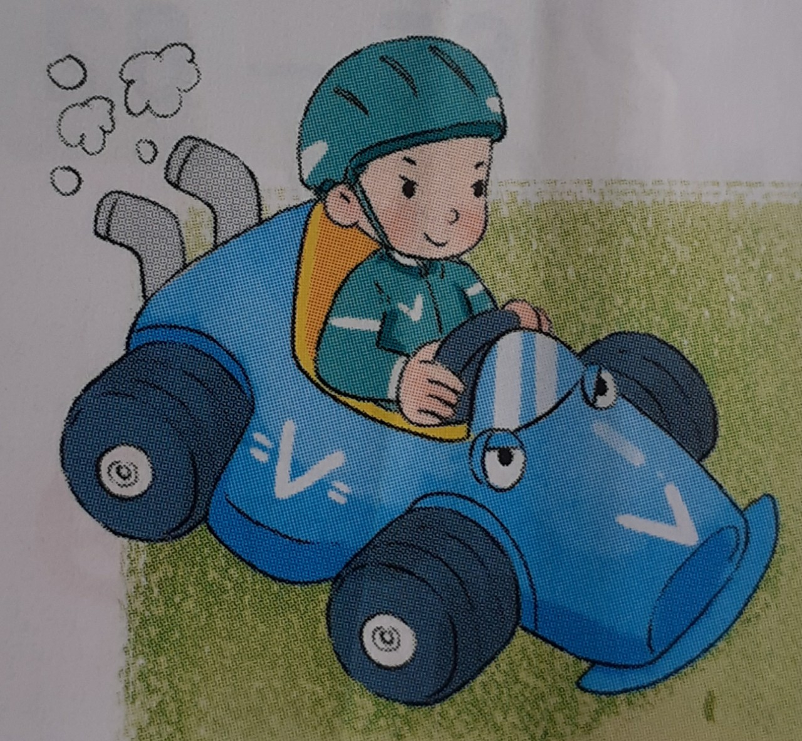
4.
Tính

Slide 11
4.
Tính
= 38
= 36
= 44
= 70
= 19
= 45
= 90
= 64

